Slide 1
主题一：行前准备介绍
分享人：公共政策硕士 二年级 李兆钰Alice

Slide 2
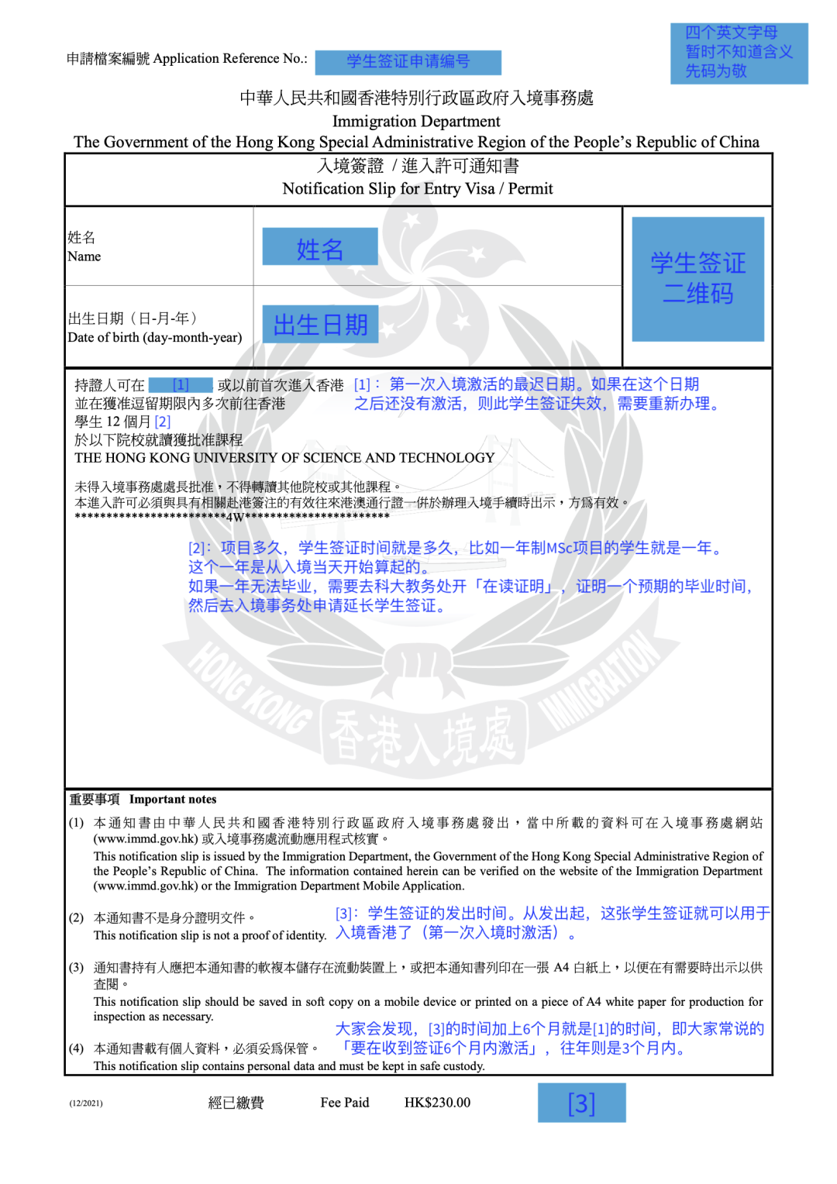
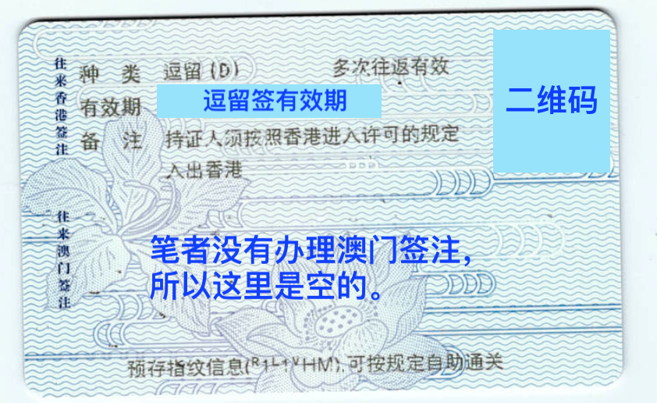
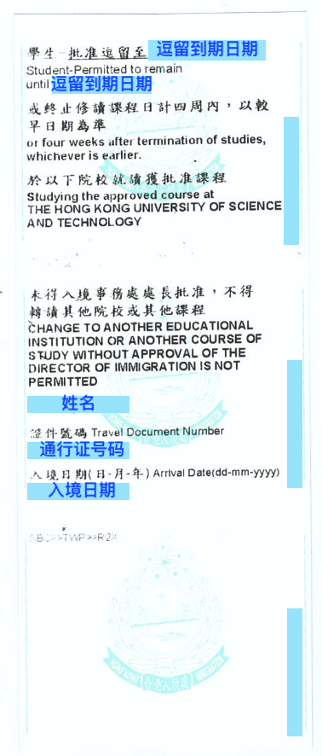
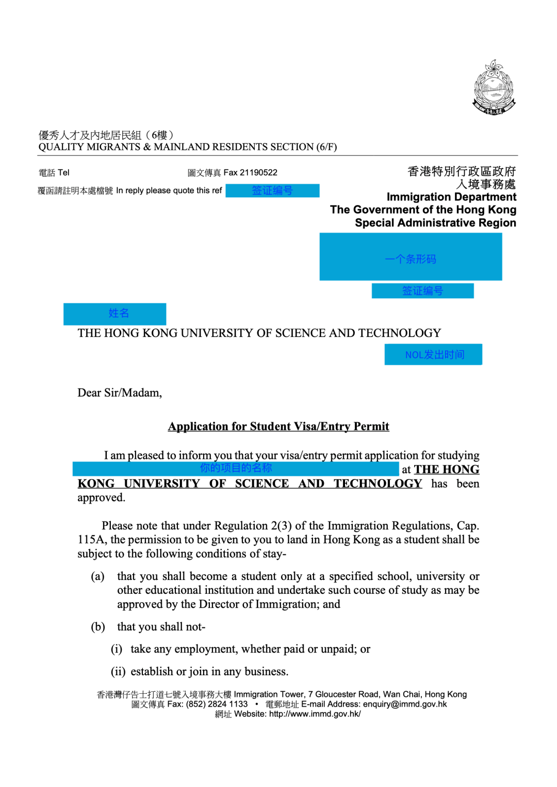
一、重要证件
1、港澳通行证
  检查港澳通行证有效期是否在毕业年份之前！若失效可能引发不便，请提前申领新的通行证
2、学生签证（入境许可）
  往年会寄送实体“粉签”，今年起是电子版eVisa（打印出来或者储存在手机里都可以）
3、逗留签注（逗留D签）
  印在港澳通行证背面的几行字
4、NOL letter (No Objection Letter)
  是港府批准非本地学生在港就读器件实习的文件，在校内外实习、工作时都会用到
  兼职实习需要出具NOL+获得院系的同意
5、入境标签（landing slip）
  俗称“小白条”，凭学生签入境香港时会获得一张（请保管好，八月下旬学校线上注册是需要在系统中上传）
4、护照
  在港期间出国旅行、报考托福雅思等需要
5、内地二代身份证
逗留签注
学生签证
Landing slip
NOL
Notes:
接下来让我们进入到下一个环节。本环节汪煜同学讲为我们介绍租房的基本情况。

Slide 3
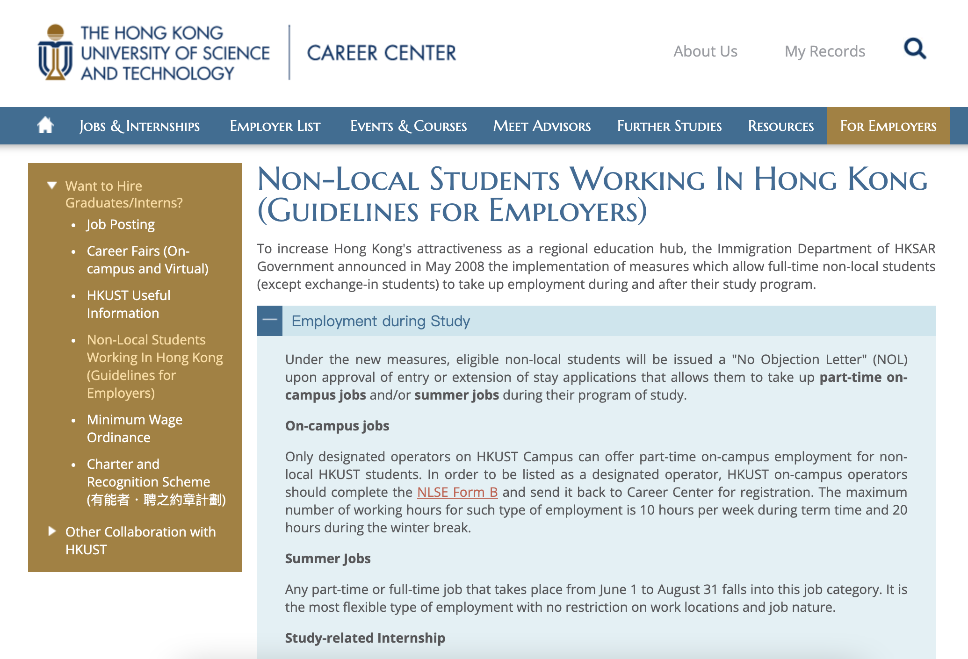
TPG：学校限制为平时上课期间10h （系里同意的前提下）；winter期间20h；summer期间6-8月可以full-time

Slide 4
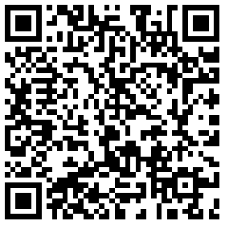
二、其他重要文件
1、证件照
  学校和地铁站都有自助证件照机，也有很多照相馆，但是贵&么得美颜
  常用（1寸、2寸）；护照尺寸（小2寸）；香港尺寸（不超过55*45mm，不小于50*40mm）
2、现金（几千港币）
  过关到住处坐taxi大部分只能用现金
  之后可以在学校atm取（收少量手续费）
  最好不要带1000（可以去7-11破开，或者中国银行有港币零钱包服务）
3、银行卡
  大部分店铺，以及学校的超市、食堂都可以使用微信支付和支付宝
  银联卡：取现金需要少量手续费，刷卡付款不需要
  visa卡：部分店铺及网上购物（比如苹果）需要用visa卡支付，最好随身带一张，也可以在香港办理（比较慢）
  在香港办理银行卡需要等拿到香港身份证后，时间比较久
4、住址证明
5、录取通知书
6、高中/大学毕业证书
7、各种获奖证书、实习证明、语言证明等（非必须）
各种证件都扫描一份电子版！
来港文件与证件攻略

Slide 5
三、生活物品
1、衣物
  空调超大！随身带一件薄外套or皮肤衣（过关时就带一件，不能用回/来港易的同学们去住处开始隔离之前可以火速去就近的超市采购一波物资，在超市采购时需要用皮肤衣遮挡一下隔离手环）
  对于南方的同学来说，香港在海边因此气温比内陆温和一些
  对于北方的同学来说，夏天很热，冬天可能会遭遇“魔法攻击”（由于湿度大，体感气温会比较低）
季节 | 月份 | 温度 | 湿度
春季 | 三月-五月中旬 | 20-28 | 90%左右
夏季 | 五月底-九月中旬 | 28-35 | 90%左右
秋季 | 九月底-十二月初 | 16-25 | 70%左右
冬季 | 十二月中旬-二月 | 5-15 | 70%左右
夏天（空调比较冻）：短袖短裤+长袖长裤
冬天（没有暖气）：卫衣、针织衫、毛衣+棉袄、羽绒服，单鞋or薄靴

Slide 6
三、生活物品
2、小型电器
  转换插头+插排接线板
  充电器、电宝等
3、床上用品
  自带：可以带或者寄送用的比较习惯的床单、枕头等
  来港购买：也很方便！！在坑口、宝琳、将军澳都有各种床上用品店（海马、雅芳婷、富安娜等等），方便购买而且价格不高。也可以提前在网上订购，送到家里（例如宜家，但需要有房东、朋友等帮忙签收）
  网购后邮寄：有些同学的房子不带家具，需要购买床的，也可以考虑在大陆网购后转运来港
  可以各方面比对价格后选择适合自己的购买方式
4、个人护理&化妆品
  可以随身携带少量化妆品、护肤品等，毕竟DFS、崇光百货等店铺这么优惠肯定要买买买呀
5、防疫物资及药品
  随身携带：口罩、消毒湿巾、酒精、连花清瘟等，以及自己常用的药品
  来港购买：坑口、宝琳、将军澳都有药店，常用药如布洛芬、云南白药等都可以买到。身体不适在学校校医室也可以免费开药
  寄送：不同地区以及不同品牌的快递公司规定不一，不一定可以寄送
  香港适合购买：化妆品、护肤品、服饰、手表、奢侈品、电子产品、照相机、游戏机等

Slide 7
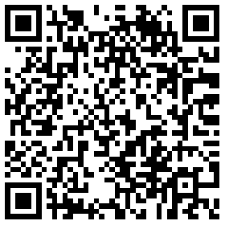
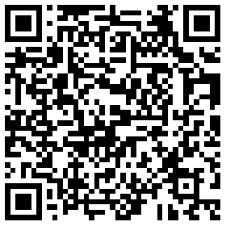
四、初到香港
1、规划路线
  3个关口：港珠澳大桥、香港机场、深圳湾口岸
  坐地铁比较远，不太方便，建议拼车打taxi（大部分需要现金付款！）
2、准备电话卡
  过关时需要填写隔离住址及联系电话
  购买香港电话卡：tb购买（比较方便、价格不高，但毕竟不是几大运营商正规销售渠道，需要自己甄别一下)；屈臣氏、百佳、惠康等超市购买SoSim卡（33港币/月）；大礼包赠送移动的电话卡~
  仍然使用大陆电话卡：开通漫游
3、预约办理香港身份证
  身份证办理攻略见右
4、学生八达通
  办理指南见右。审批时间较长，可以先去港铁站/7-11买一张临时八达通（但临时学生八达通丢失无补一定保管好！）收到学生八达通后可在港铁站退掉临时八达通
香港身份证办理攻略
学生八达通办理指南

Slide 8
五、生活物资购买
实体店：
  1、便利店：
    香港的便利店随处可见，较多的有7-11、OK便利店等，提供各种饮食和杂货；
  2、超市：
    惠康、百佳、一田超市等在全港有许多家店铺；
  3、日用品：
    万宁、屈臣氏、日本城等。
线上购物及外卖：
  1.惠康、百佳等超市：
    都有自己的线上购物平台；
  2.HKTVmall：
    香港电视网上购物，食品、日用品、家居电器等都有卖；
  3.外卖：
    foodpanda、deliveroo等。

Slide 9
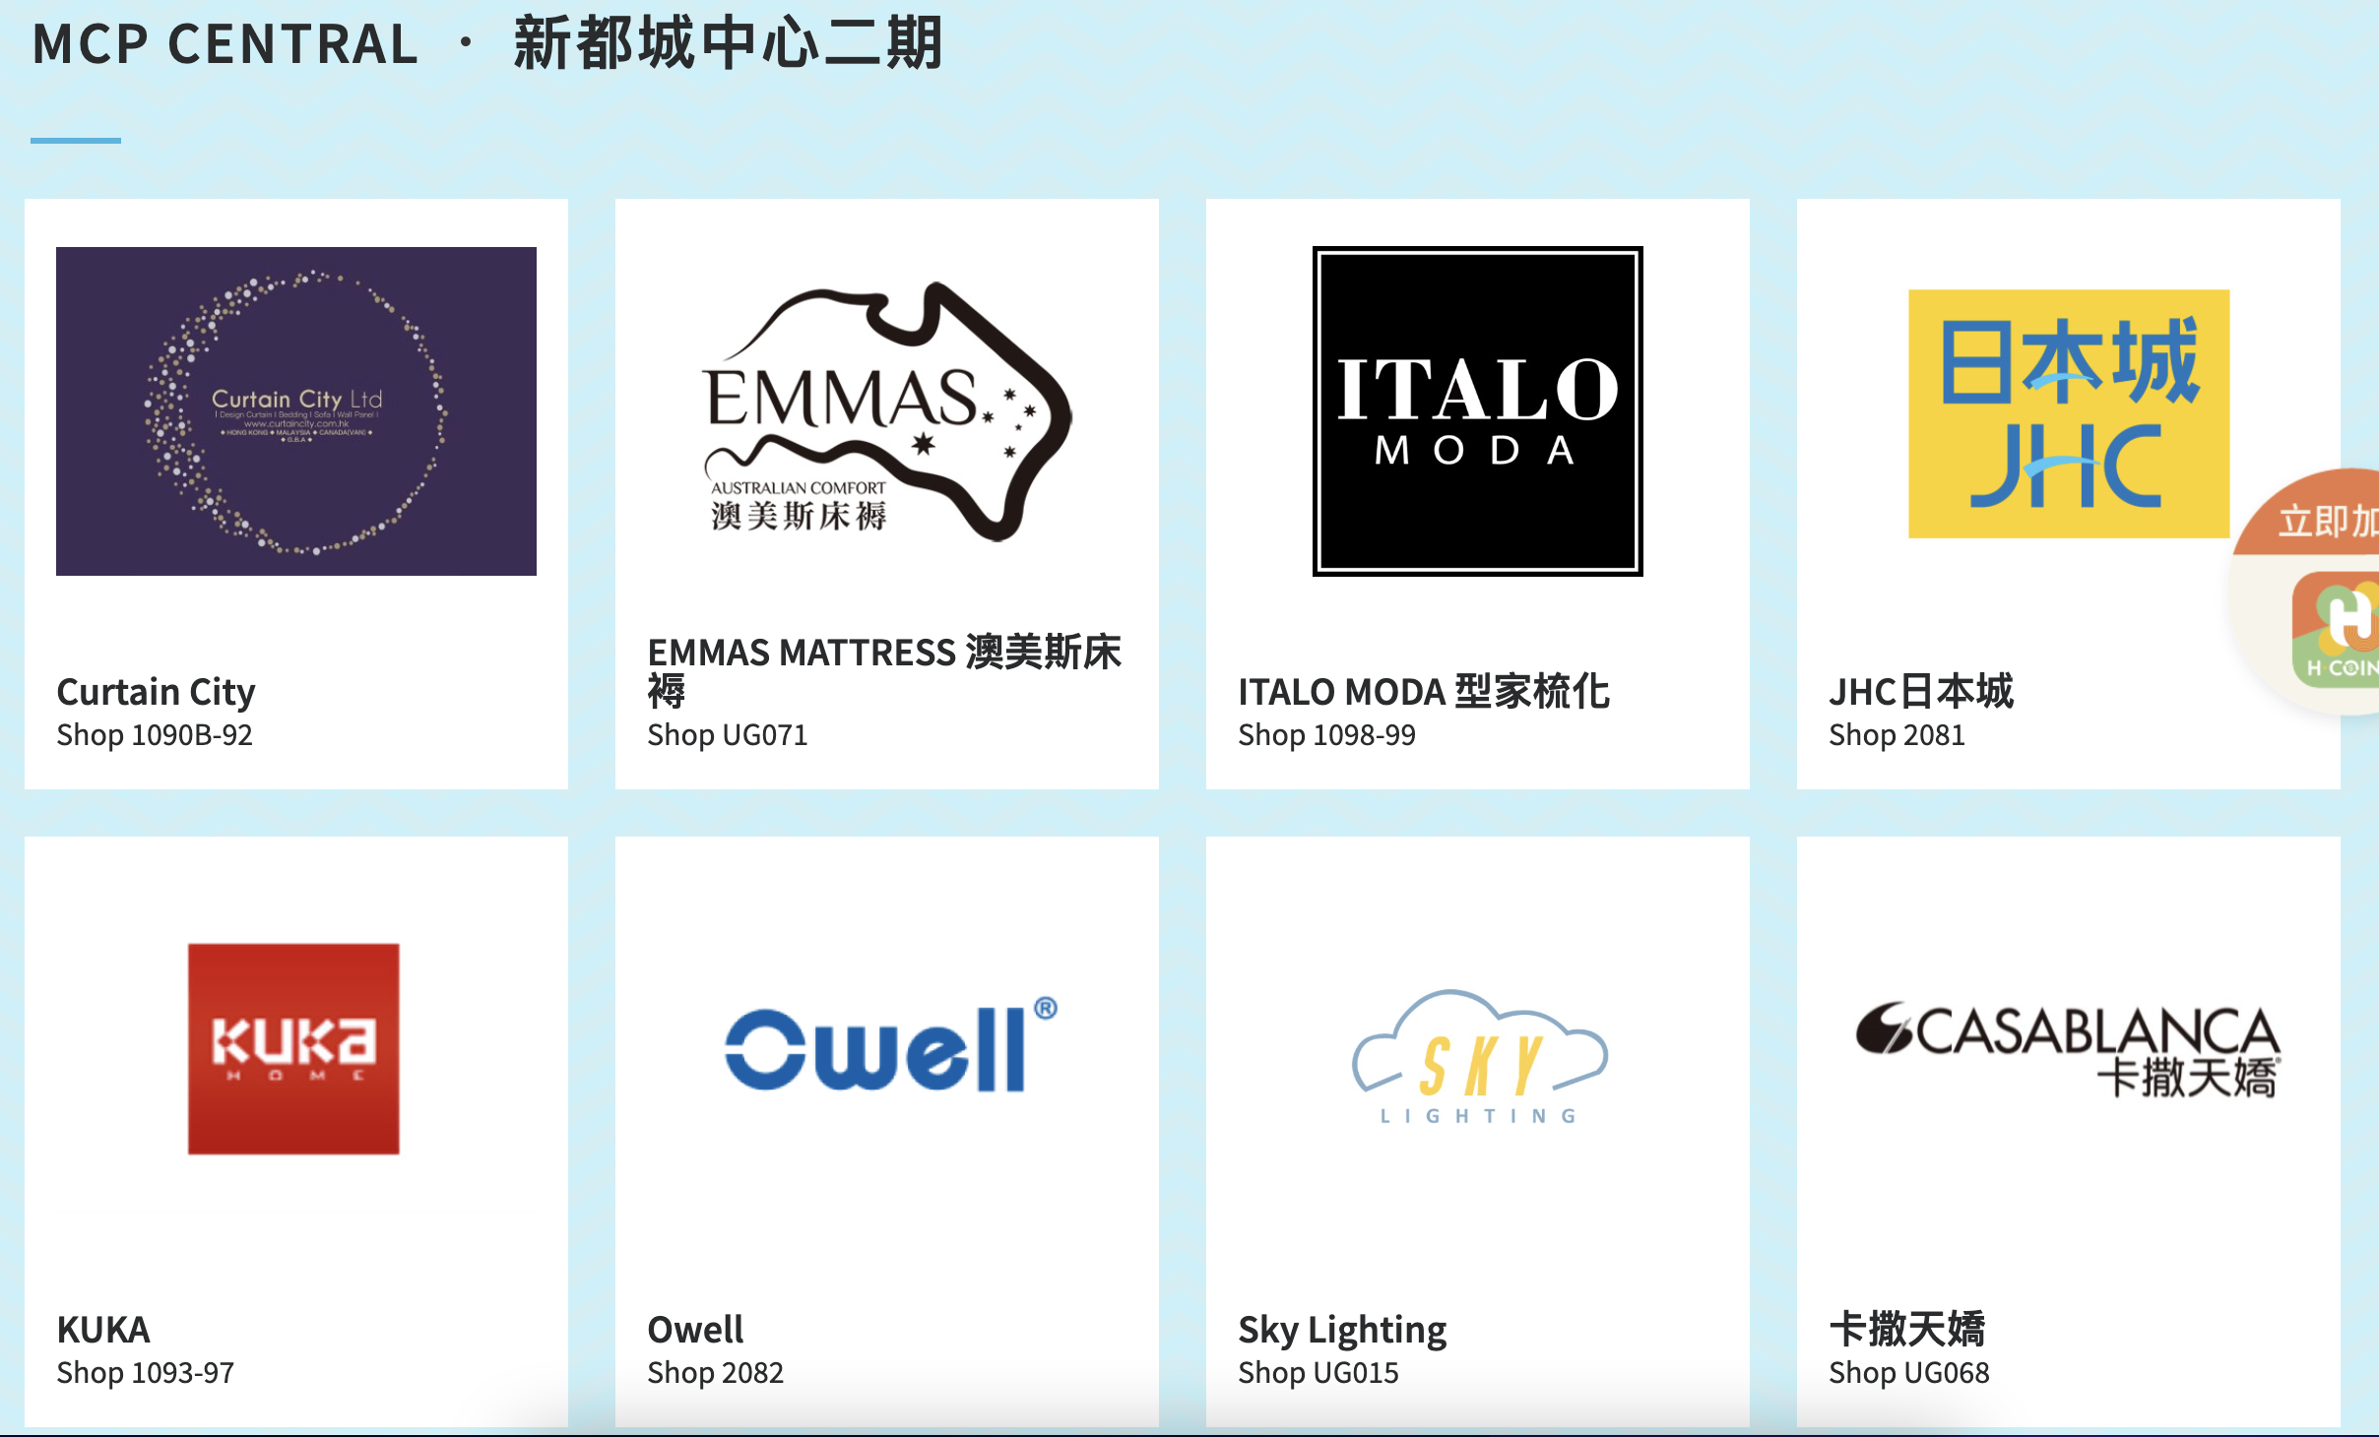
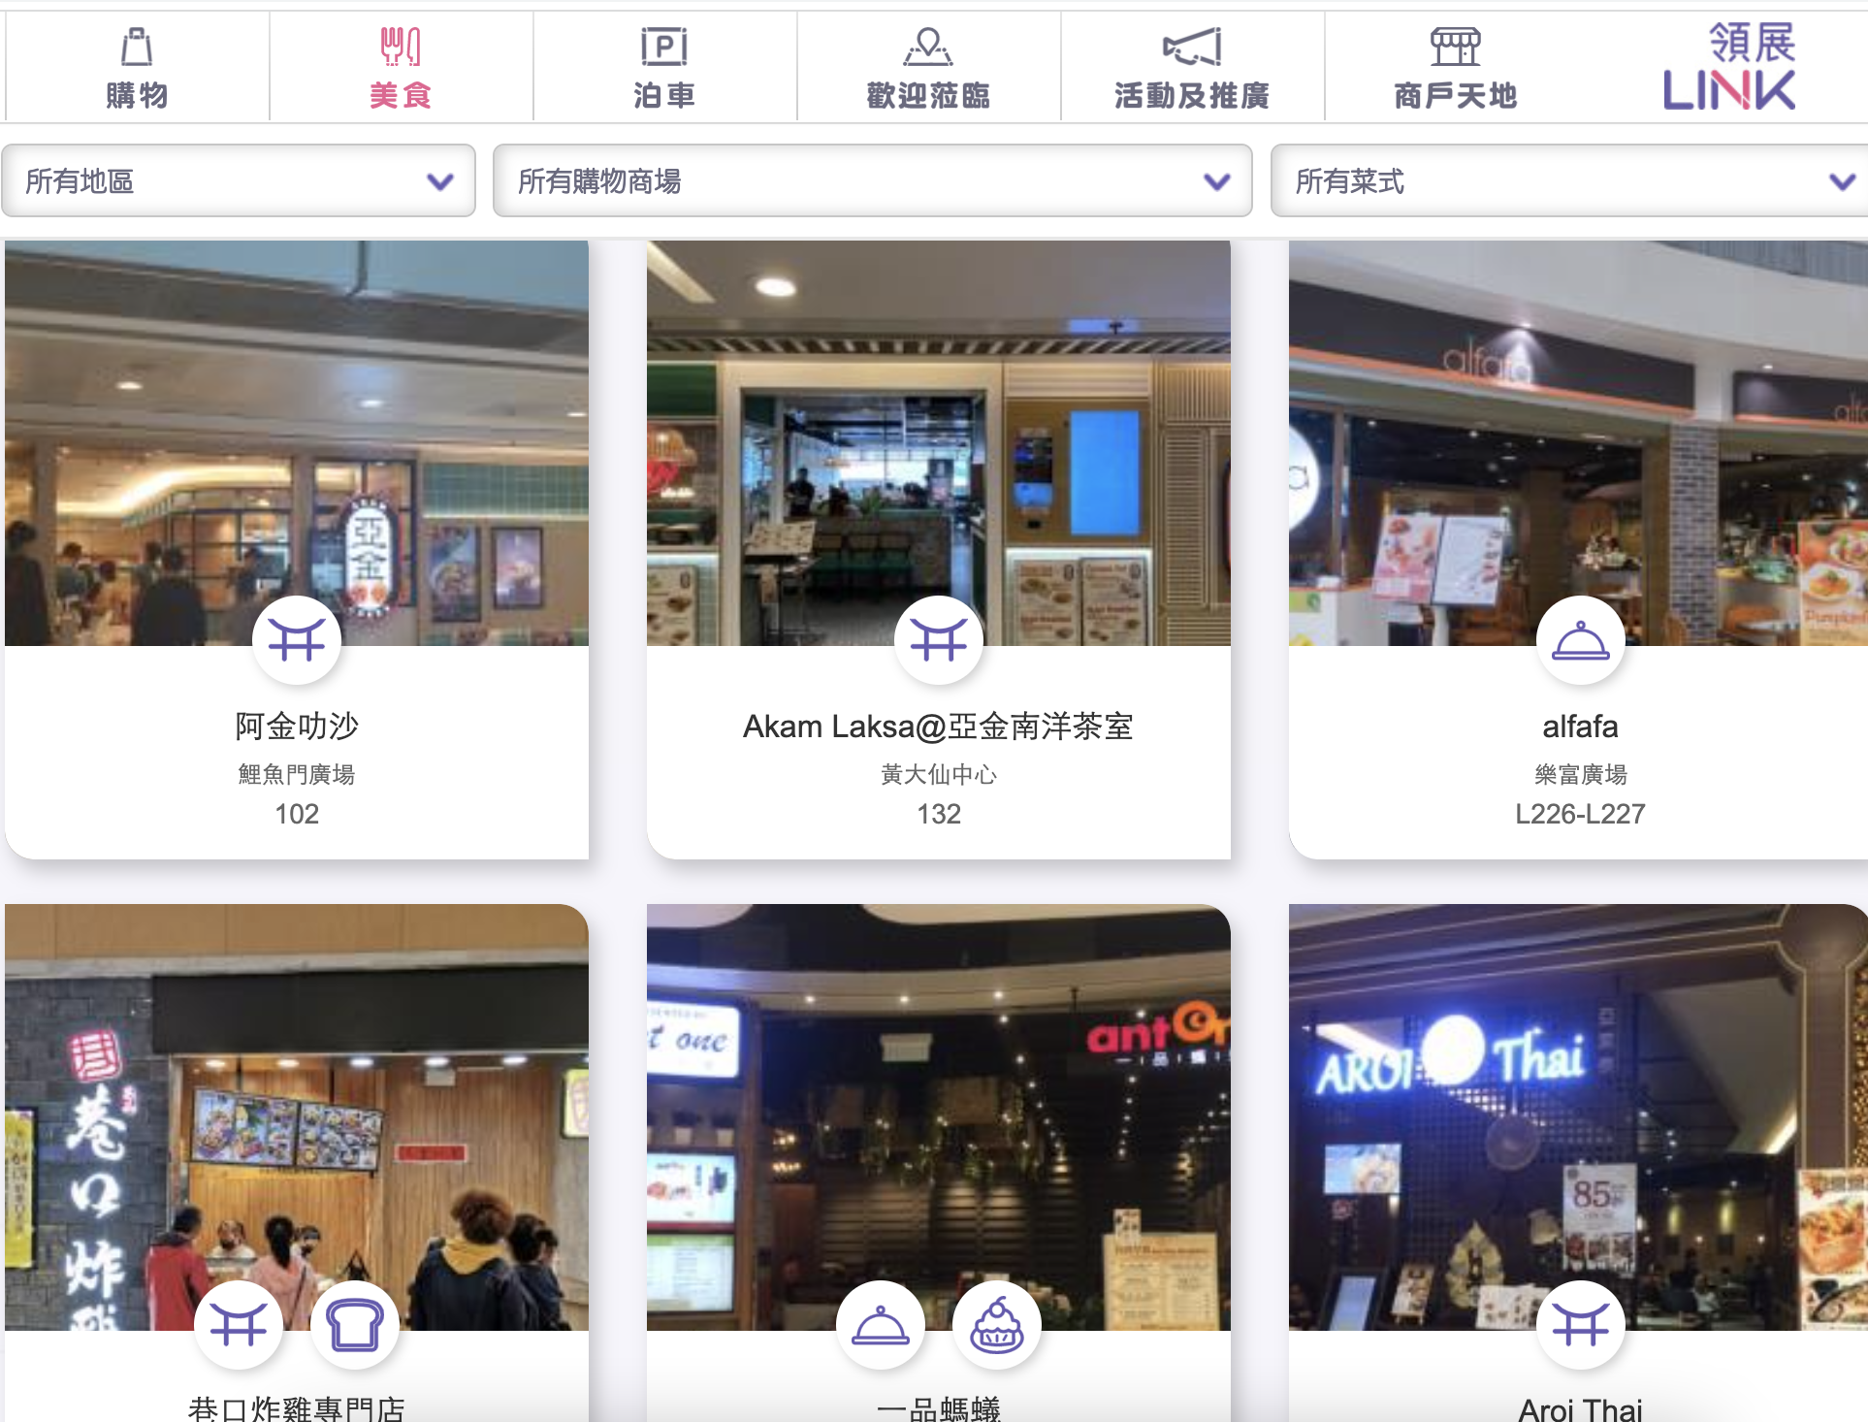
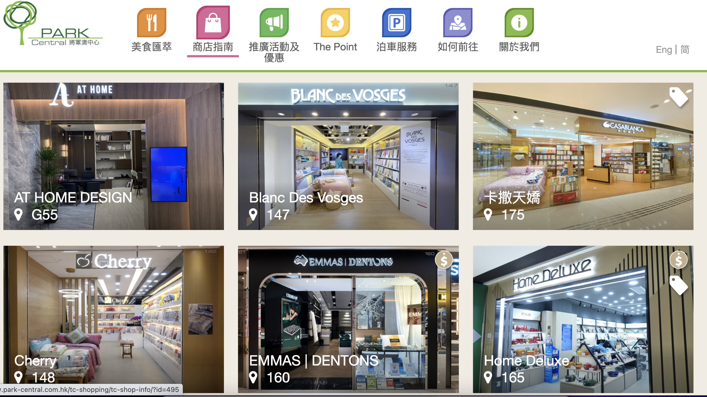
六、周边环境
宝琳：
  公共交通：到学校30min左右
    -先做地铁到坑口，再转11M小巴（班次多，小巴速度超快）
    -91M大巴直达（班次较少，大巴速度较慢，可下载Moovit等app查看公交班次；来回两趟都乘坐91M返程时在学校拍卡有优惠！）
  Shopping Mall：新都城中心（DHC，Zara，Levis，海马，雅芳婷，万宁，丰泽，进口食品大超市&奶茶店，sasa，colormix，fancy等，电影院）
坑口：
  公共交通：到学校小巴10-15min左右
  Shopping Mall：东港城（购物略少，吃的比较多：绝味鸭脖、继光香香鸡、争鲜寿司等，大型超市又一城、街市）
将军澳（狭义，指将军澳地铁站周边）：
  交通：到学校30min左右
    -先坐地铁到坑口，再转小巴
    -792大巴直达
  Shopping mall：popcorn、将军澳中心、将军澳广场等；迪卡侬旗舰店

Slide 10
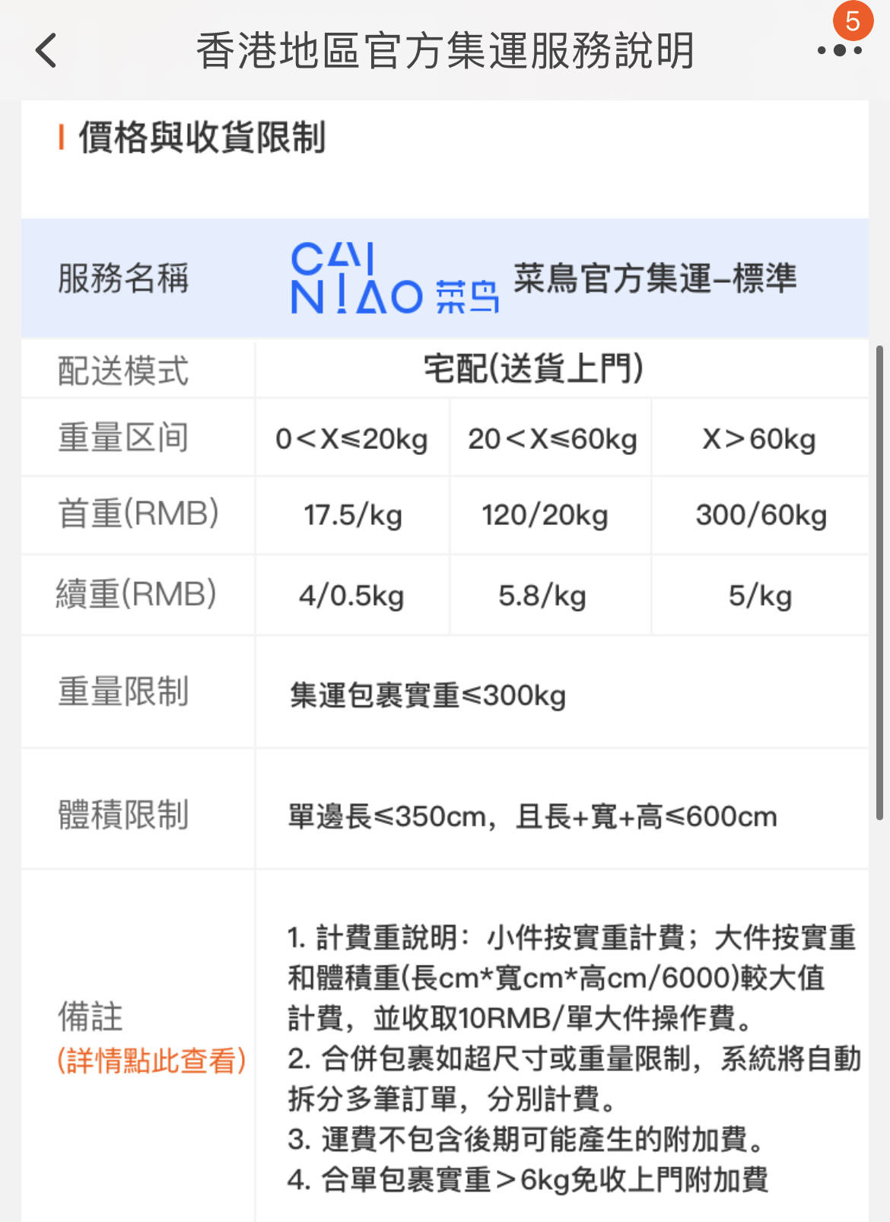
七、集运
淘宝、天猫：
  ①首先需要更改地区为【中国香港】：点击【我的淘宝】-右上角【设置】-【通用】-【国家、地区】-选择【中国香港】
  ②首页找到【物流中心】，可以使用官方集运仓集运到港；
  ③淘宝香港会有满199RMB包邮到港、天猫香港有199HKD自提免运费等活动；天猫超市满249RMB可免运费

Slide 11
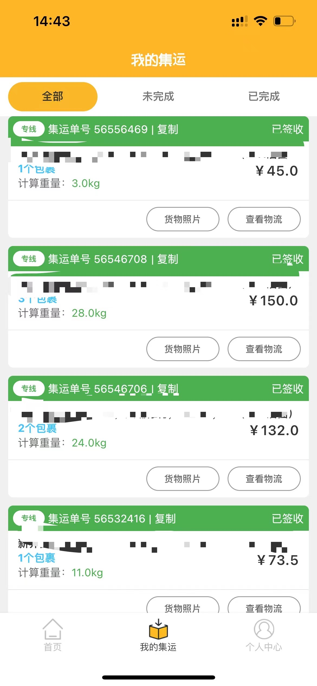
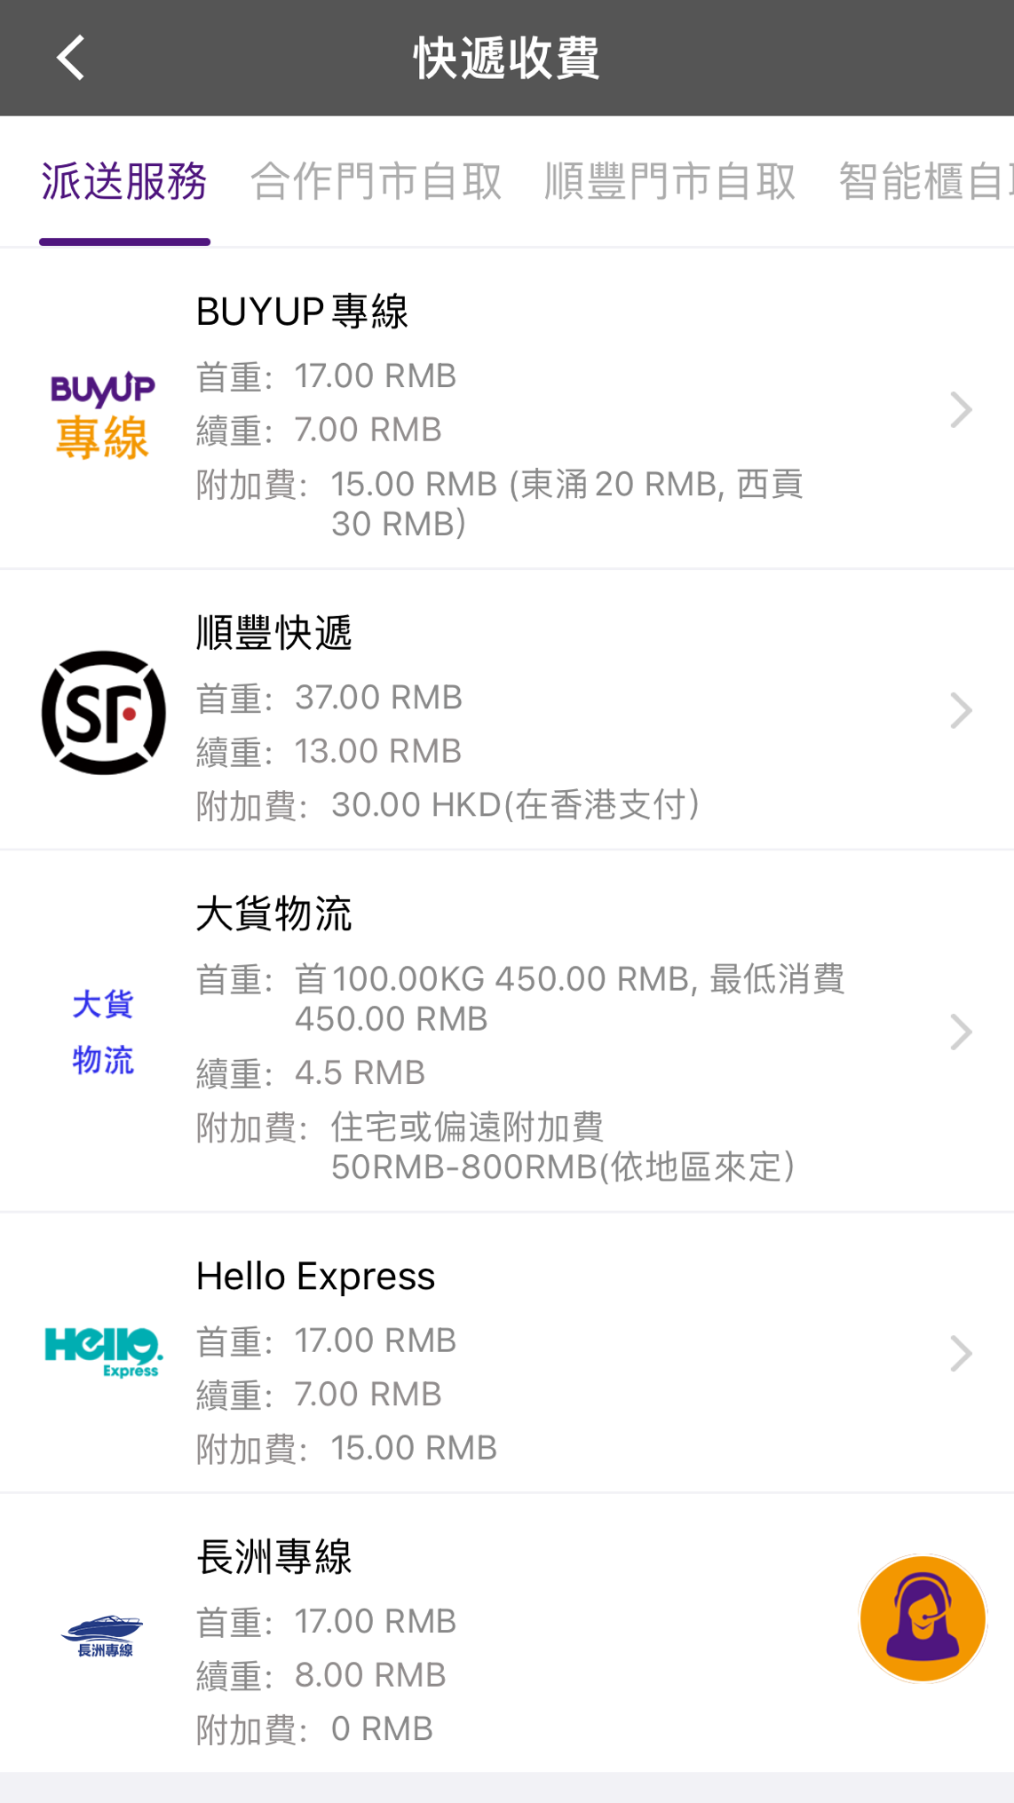
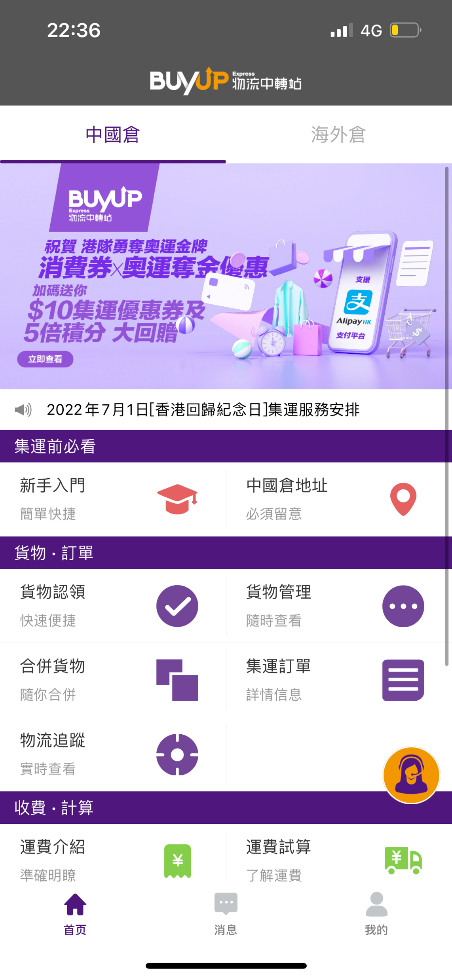
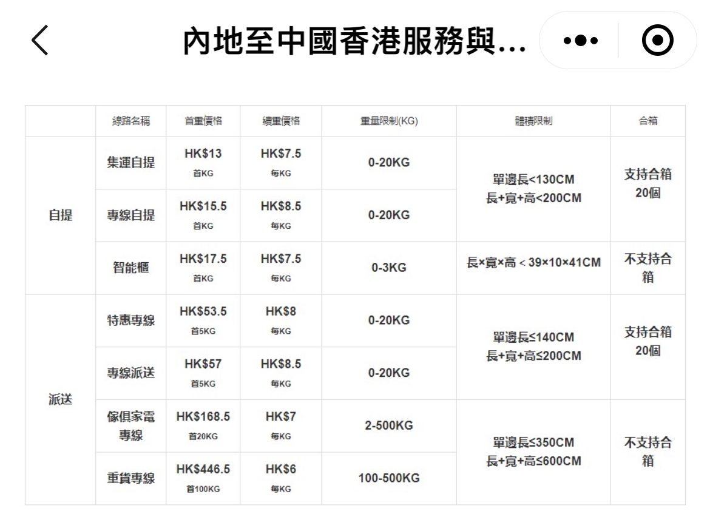
七、集运
集运平台：Buyup、4px等
4px小程序
Buyup app
淘集运app

Slide 12
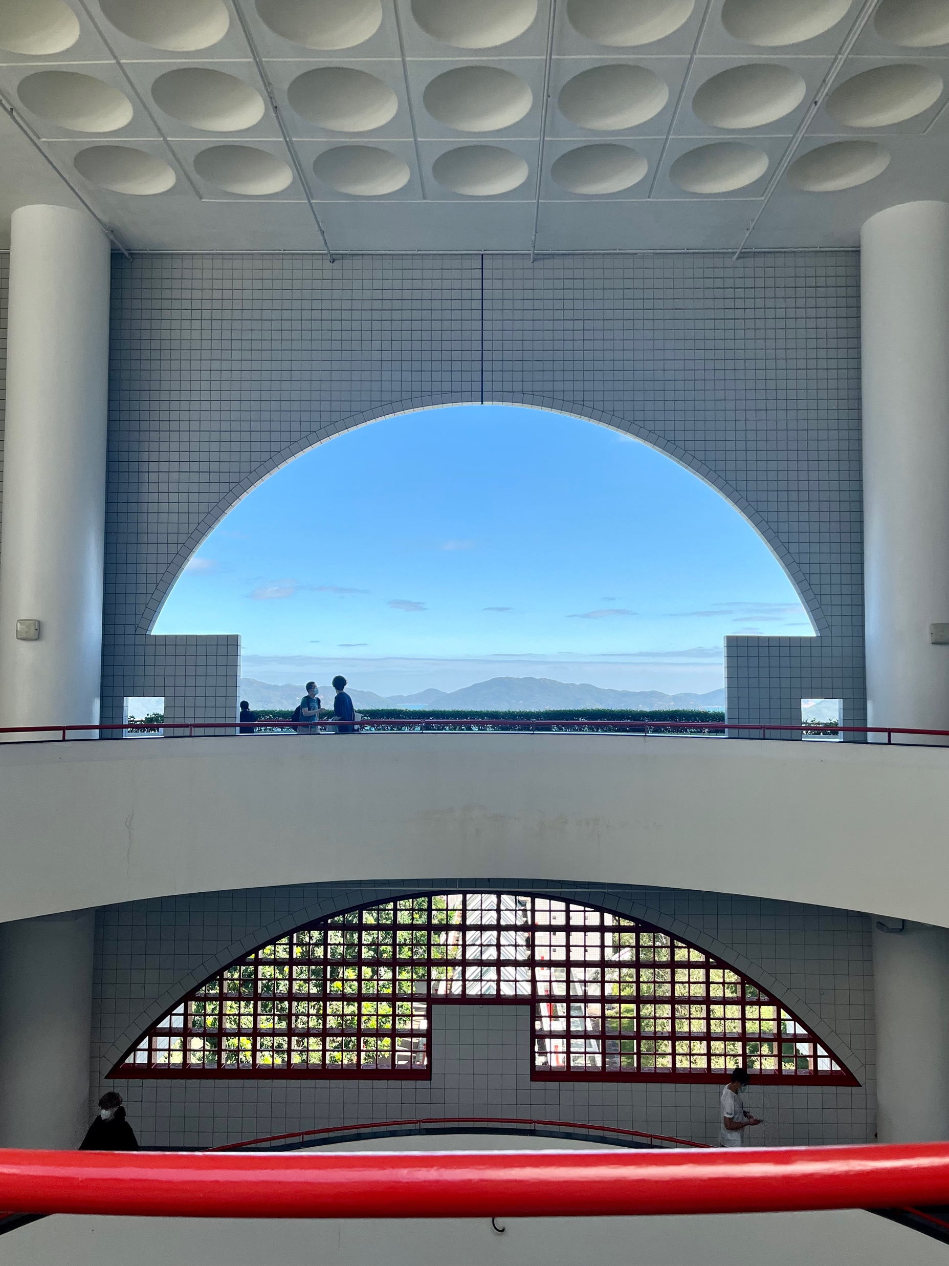
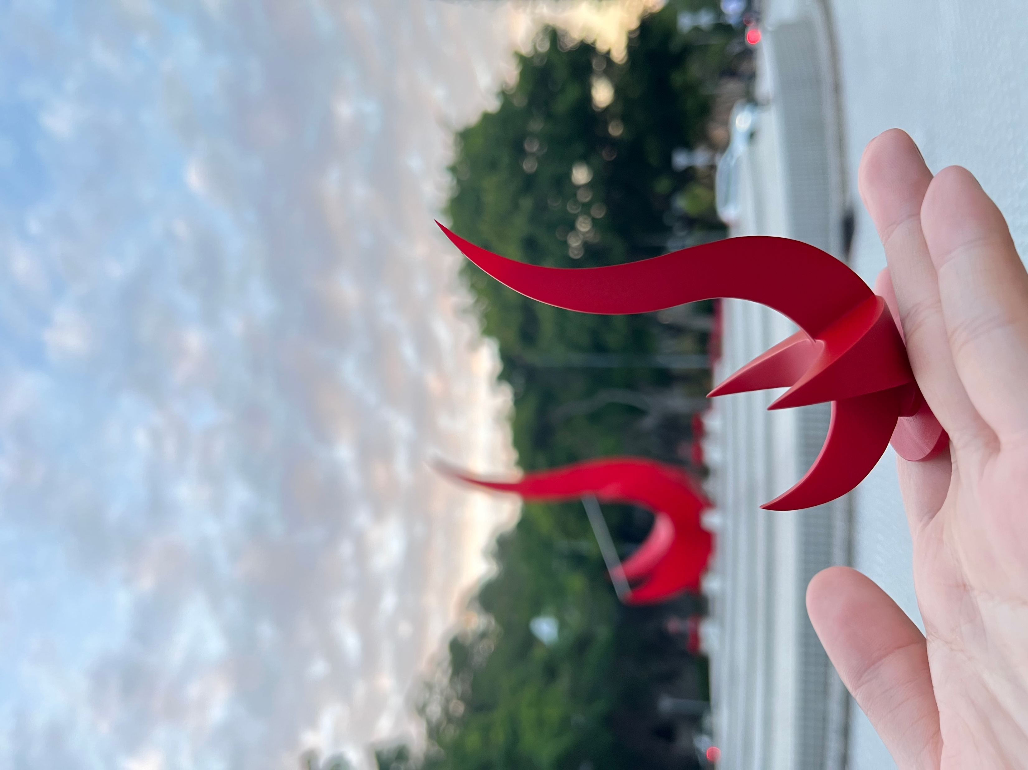
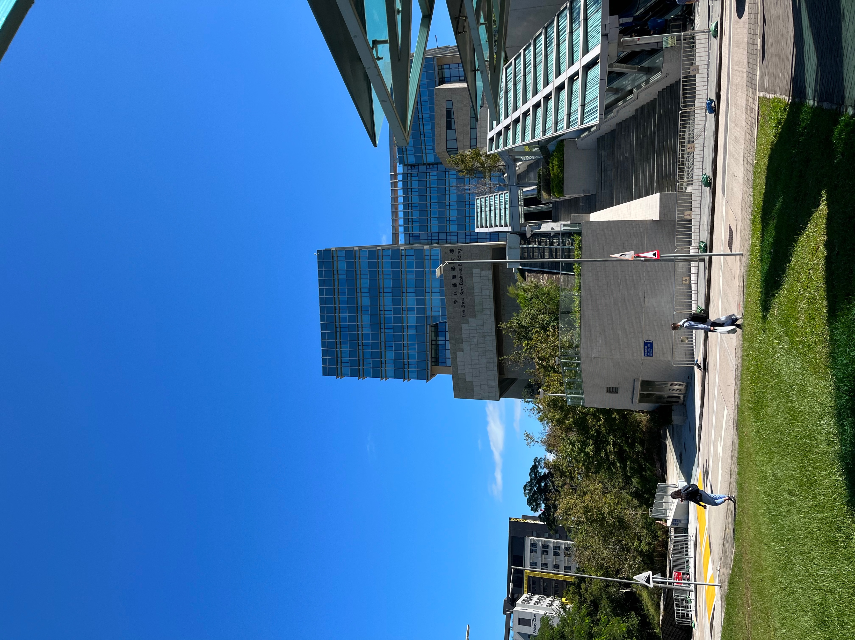
我们在美丽的科大等着你们😀😉

